Slide 1
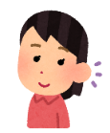
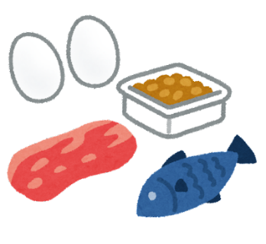
麻生スポーツセンター
休館日：毎月第4月曜日
あさおスポーツだより
Vol.４０
日頃より、麻生スポーツセンターをご利用いただきありがとうございます。
いよいよ、今年も熱い夏がやってきます。
暑さ対策はこの時期からはじめましょう、本格的な暑さになる前に少しづつ暑さに
カラダを慣らし、熱い夏に備えて行きましょう。
健 康 耳 よ り 情 報 ＜栄養編＞タンパク質
今回の健康耳より情報は栄養編です。私たちの体にとって大切な「タンパク質」についての耳より情報です。
□ たんぱく質って！
三大栄養素のひとつ 日本食品標準成分表2020年版（八訂）から「アミノ酸組織に
よるタンパク質」の量をエネルギー換算すると体重の1/5をしめ、血液や筋肉などの
体をつくる主要成分であるまた、酵素などの生命維持に欠かせない成分で、
エネルギーの源となります。
□ たんぱく質を効率よくとるには？
カラダに効率よく取り込むためには良質なものをチョイスすることが大切です。
●肉（牛肉・豚・鶏・ハム）
●魚介類（魚・小魚・貝・ねり製品など）
●たまご類（鶏卵・うずらの卵など）
●大豆及び大豆製品（大豆・納豆・豆腐など）
●牛乳・及び乳製品（牛乳・ヨーグルト・チーズ）
食事は・・・主食（ご飯・パン・麺類など）
主菜（肉・魚・卵・大豆商品を使ったメインのおかず）
副菜（野菜などを使ったおかず）
この場合主菜に多くたんぱく質を含む食品をとることが
ポイントとなります。
新しい教室のご案内
４月スタート ◆◆らくらく体操(ロコモ予防体操）◆◆
６月有料体験◆◆姿勢調整ピラティス◆◆ ７月度スタート（教室）
筋力・体力の備えはしてますか？こんな症状は ありませんか？ ・関節痛が日常茶飯事・風邪を引きやすい
・階段の上り下りがツライ。こんな方には最適な運動です。
【日時】 水曜日 １３：００～１４：００
【場所】 ２F 小体育室
【対象】 ６５歳以上
【定員】 ２５名 【講師】 永野間 清美
【受講料】 6,000円
【持ち物】 運動しやすい服装、屋内用シューズ
【期間】 5月・6月（計８回）
【持ち物】 運動しやすい服装、屋内用シューズ
ロコモとは・・・立ったり歩いたりするための身体能力（移動
機能）が低下した状態のこと。ロコモが進行すると将来寝た
きりや介護が必要になるリスクが高くなります。
お試し有料体験開催します。（体験受付中）
姿勢が良くなりボディラインの変化（姿勢改善）、交換
神経を活性化させる胸式呼吸法を取り入れ、たくさんの酸素を取り込み手では触ることのできない深層
筋のインナーマッスルを鍛えます。
【日時】 6月１３日・２０日・２７日（金曜日）
１０：５０～１１：５０
【場所】 ２F 子供体育室
【対象】 １６歳以上 女性
【定員】 １０名 【講師】 杉田 茂子
【体験料】 １，０００円 ※事前予約必要
【持ち物】 運動しやすい服装、屋内用シューズ

Slide 2
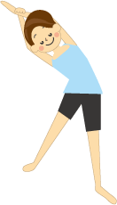
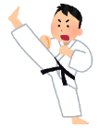
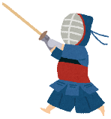
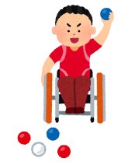
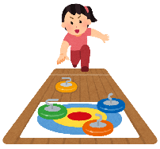
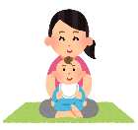
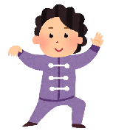
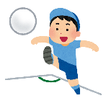
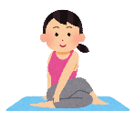
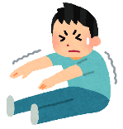
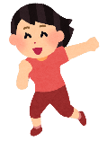
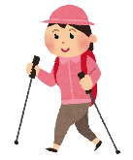
スポーツデーのご案内
ニュースポーツ教室
事前予約不要で自由に参加いただけます（ は中学生以上）。講師が指導する種目もあります。
お友達同士やご家族でお気軽にご利用ください。
◇料金／大人240円、小人（18歳以上の学生含む）120円
※お得な回数券も販売しています。
※中止または開催日が変更になる場合があります。詳しくはホームページをご確認ください。
だれでも楽しめるスポーツです。お気軽にご参加ください！
（参加費無料）
【開催日】
6月１４日（土）
７月1２日（土）
※8月はお休みです。
【時間】 10:00～
【場所】 小体育室
【持ち物】
運動のできる服装
屋内シューズ
開催曜日 | 大体育室 | 小体育室 | 第1武道室 | 第2武道室
火曜日 | エアロビクス（9:20） | 健康体操 ①13:20②14:20③15:20
水曜日 | バドミントン ①9:00②12:10③15:20④18:30 |  | 空手（19:00）
木曜日 | 卓球 ①9:00②12:10③15:20④18:30 |  | 剣道（18:30）
金曜日 | エアロビクス（9:20） | ボディコンバットテック(19:30) ボディコンバット（19:45） |  | ヨガ ①13:45 ②15:20
土曜日 |  | マット運動（15:30） 第2・第4土曜日
日曜日 |  | 卓球 ①9:00②12:10③15:20 ※③は初心者・親子優先 |  | 柔道 子ども9:20 ／ 大人10:40
夏の定期教室（７月～９月）のご案内 募集開始5月中旬予定
ベビーからシニアまで様々な年齢の方にご参加いただける教室を開催しています。親子で楽しむ体操や、お子さま向けのボールを使って運動する教室、体操教室や剣道教室、他にも女性向け、一般向け、シニア向けなど、豊富な種類の運動教室を開催しています。経験豊富な講師が丁寧に指導しますので無理なく始められます。教室の詳細は、施設ホームページまたは館内掲示、案内パンフレットをご覧ください。
親子・お子さま向け教室の例
一般向け教室の例
★親子
親子げんき体操（1歳半～2歳11ヶ月のお子様と保護者）
月曜日9:35
★幼児
わくわくボール遊び（年中・年長）木曜日15:40
★小学校低学年
たのしい！運動の素！！（小学1～4年生）水曜日16:45
★小学生
はじめての剣道（小学1～6年生）木曜日17:00
★太極拳
太極拳入門（18歳以上）火曜日9:10
★フラダンス
はじめてのフラダンス（18歳以上）水曜日１０:５0
★柔軟性・筋力アップ
かんたん体操＆ストレッチ（18歳以上）水曜日15:30
★有酸素運動＆筋トレ
カーディオエクササイズ（18歳以上）金曜日10:50
女性向け教室の例
シニア向け教室の例
★リラックス
ファンクショナルローラーピラティス（18歳以上）
金曜日9:45
★しなやかな体作り
大人のバレエエクササイズ（18歳以上）金曜日16:30
★ダンス
ガールズヒップホップ（中学生以上）木曜日19:00
★有酸素運動
らくらくエアロ（65歳以上）水曜日14:15
★筋力トレーニング・柔軟体操
生き生き体操（65歳以上）月曜日12:50・14:00
★いすを用いた運動
いす掛け筋トレ運動（60歳以上）水曜日13:00
★ヨガ
シニアヨガ（65歳以上）月曜日1１:４５
＊＊＊＊＊＊＊＊ 定期教室一日体験（有料）も募集中！ ＊＊＊＊＊＊＊＊
ためしてみたい教室をお気軽に体験していただけます。詳しくは麻生スポーツセンターまでお問い合わせください。
あさおスポーツだより vol.４０ 202５年夏
■発行 麻生区役所地域振興課
■作成・編集 川崎市麻生スポーツセンター
〒215-0021 川崎市麻生区上麻生3-6-1 📞044-951-1234
ホームページURL https://www.asao-sports.com/

